Slide 1
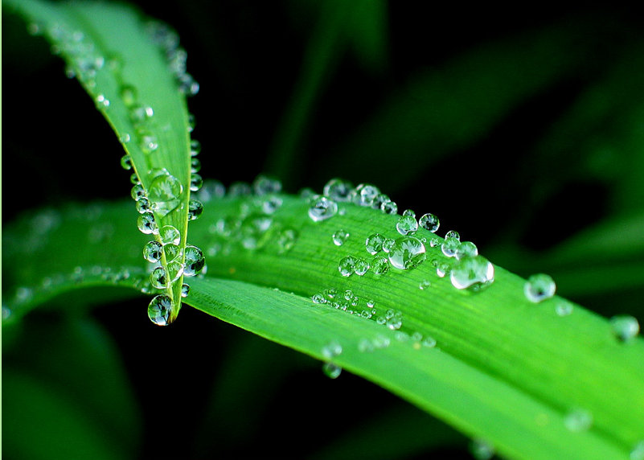
§9-11 液体的表面性质

Slide 2

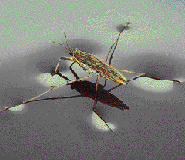
一、表面张力(surface tension)
−−−−表面张力现象及其微观本质
现象
（1）荷叶上的水珠呈球形；
（2）蚊子能够站在水面上；
（3）钢针能够放在水面上；
（4）肥皂膜的收缩；

Slide 3
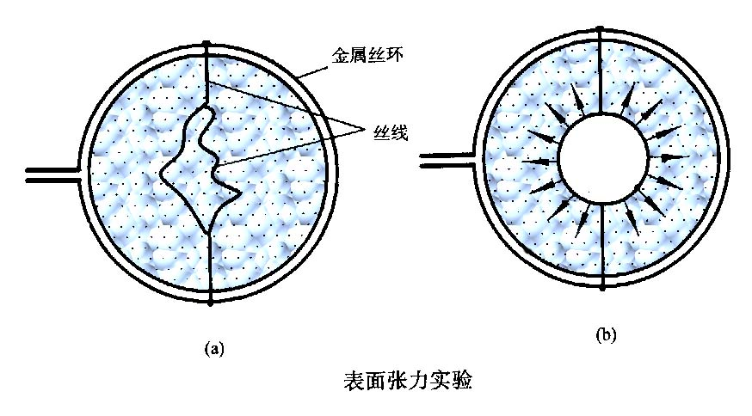
这种使液体表面具有收缩趋势的，存在于液体表面上的张力称为表面张力。
说明：①力的作用是均匀分布的，力的方向与液面相切；②液面收缩至最小。
表面张力的微观本质是表面层分子之间相互作用力的不对称性引起的。

Slide 4
本质：
液体的表面：
在液体中，虽然每个分子与最邻近分子之间的斥力和引力相抵消，但其它分子对这个分子的作用却都表现为大小不等的引力作用。
在液体与气体的分界面处厚度等于分子有效作用半径的那层液体称为液体的表面。
液面
表面层
β
液体内部
α

Slide 5
液体中两个分子α 和β 受周围分子引力作用的情形。分子α处于液体内部，受到的引力必定是球对称的，合力等于零。处于表面层中的分子β 所受的引力作用不再是球对称的，合力不等于零。所以，处于表面层中的液体分子都受到垂直于液面并指向液体内部的力的作用。
液面
表面层
β
把分子从液体内部移到表面层，需克服 f ⊥ 作功;外力作功,分子势能增加,即表面层内分子的势能比液体内部分子的势能大，表面层为高势能区;各个分子势能增量的总和称为表面能，用E 表示。
液体内部
α

Slide 6
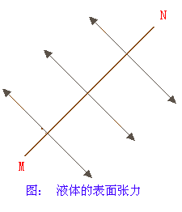


任何系统的能量越小越稳定，对于一个液体系统，在稳定状态下应该具有最低的表面能，这就要求表面层中应包含尽可能少的分子，从而也就要求液体系统应具有最小的表面积，所以表面层内的分子有尽量挤入液体内部的趋势，即液面有收缩的趋势，液体的表面张力就是这种趋势在宏观上的表现。表面张力是宏观力，与液面相切。
二、表面张力系数
A
f
(1)
f’
(2)
1、表面张力系数的定义
B
从力的角度定义
我们想象在液面上画一条直线段，线段两侧液面均有收缩的趋势，即有表面张力作用，该力与液面相切,与线段垂直，指向各自的一方,分别用f 和f′表示，这恰为一对作用力与反作用力， f = - f′。

Slide 7
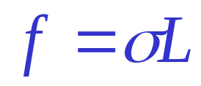

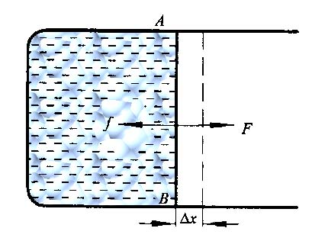
由于线段上各点均有表面张力作用,线段越长,则合力越大。设线段长为L ,则：
称为表面张力系数，表示单位长度直线两旁液面的相互作用拉力，在国际单位制中的单位为 N · m ⁻¹ 。
从做功的角度定义
如图所示，铁丝框上挂有液膜，表面张力系数为σ ，将AB边无摩擦、匀速、等温地右移△x
则在这个过程中外力F 所做的功为:

Slide 8



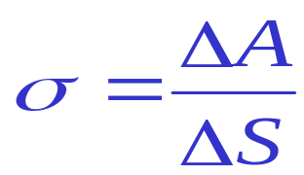

在ΑΒ边上加的力为：F =2σl ，
△S 指的是这一过程中液体表面积的增量，所以：
表示增加单位表面积时，外力所需做的功
表面能的增加量ΔE应等于外力所作的功ΔA，即：
ΔΕ = ΔΑ = σ ΔS
表面张力系数在数值上等于增加单位液体表面积时，外力所需做的功，或增加单位液体表面积时，表面能的增加。

Slide 9

2、影响表面张力系数的因素
与液体的性质有关：不同液体， σ值不同；密度小、易挥发的液体σ值较小。如酒精的α值很小，金属 熔化后的 σ值很大。
与相邻物质性质有关：同一液体与不同物质交界， σ值不同。
与温度有关：温度升高， σ值减小。
与液体内所含杂质有关：在液体内加入杂质，液体的表面张力系数将显著改变，有的使其σ值增加；有的使其σ值减小。使σ值减小的物质称为表面活性物质。

Slide 10

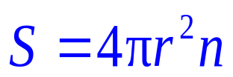
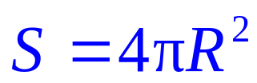
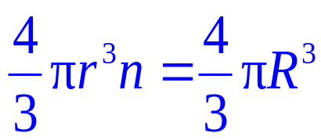
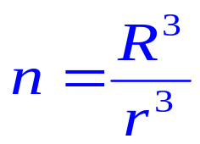
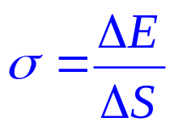
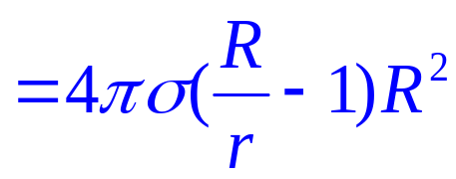

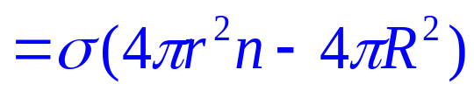
例
半径为r =2×10⁻³mm的n个小水滴融合成一半径为R=2mm的大水滴时。(假设水滴呈球状，水的表面张力系数 =73×10⁻³N·m⁻¹在此过程中保持不变)
求
所释放出的能量
解
设小水滴数目为 n ，n 个小水滴的总面积为
大水滴的面积为
在融合过程中，小水滴的总体积与大水滴的体积相同，则
表面张力系数
溶合过程中释放的能量

Slide 11

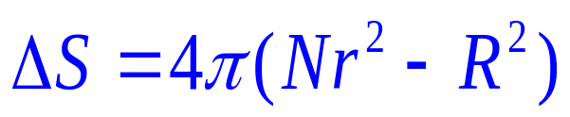
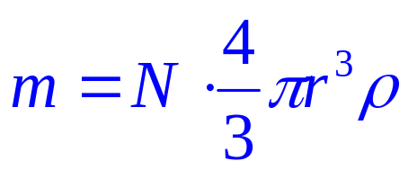
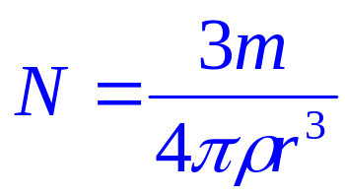
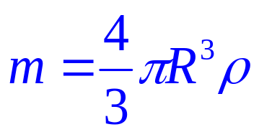
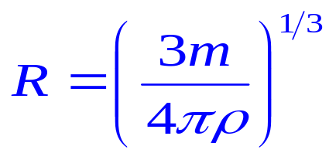

例
与水接触的油的表面张力系数 σ =1.8×10⁻²N·m⁻¹ ，为了使 1.0×10⁻³ kg 的油滴在水内散布成半径 r = 10⁻⁶m 小油滴，
（散布过程可以认为是等温的，油的密度为ρ=900kg·m⁻³）。
求
需要作多少功
解
设一个半径为R 的大油滴等温地散布成Ν 个小油滴，因而所需作的功为
油的质量 m 不变，则
可得：

Slide 12

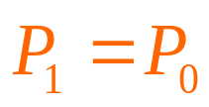
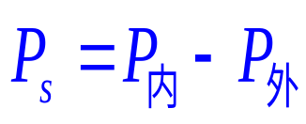
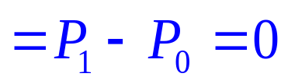
三、弯曲液面的附加压强
P₀
f
Δs
f
水平液面:
表面层中取一小薄层液片分析其受力情况（忽略其所受的重力），
可知
1、弯曲液面的附加压强
对于弯曲液面来说，由于液体表面张力的存在，在靠近液面的两侧就形成一压强差，称为附加压强。

Slide 13
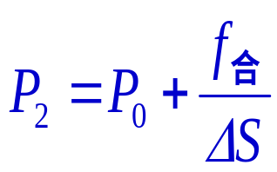
分析小薄层液片受力情况，
凸形液面：
P₀
Δs
周界上表面张力沿切线方向，
f
f
合力指向液面内，使液体受
一附加压强 Ps
P_{s}
P₂
由力平衡条件，液面下液体的压强：
=P₀+P_{s}
附加压强与外部压强相同为正，相反为负。

Slide 14

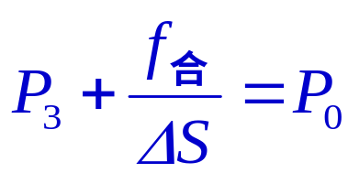

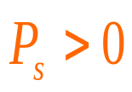
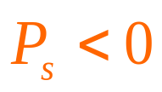
凹形液面：
分析小薄层液片受力情况，
表面张力的合力 的方向与凹面法线方向相反，
P₀
P_{s}
f
Δs
f
所以
P₃
=P₀-P_{s}
表面张力的合力方向不同，决定了 是 还是

Slide 15
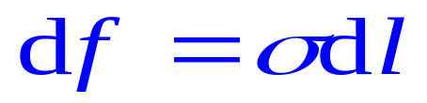

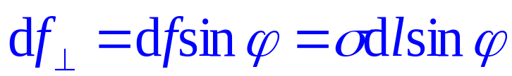
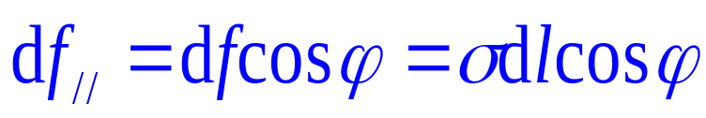
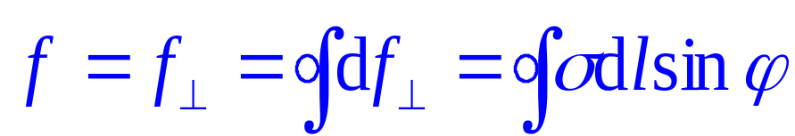

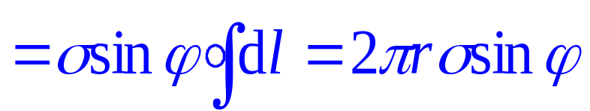
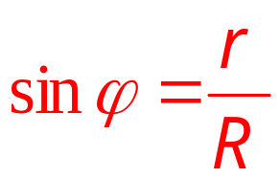
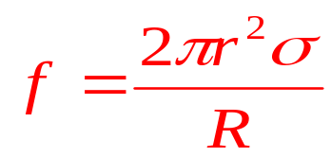
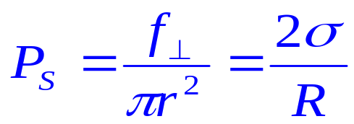
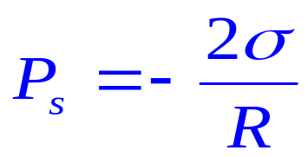
2、球形液面的附加压强
（附加压强与表面张力的定量关系）
B
dl
如图
作用在d l 液块上的表面张力
C
df//
r
A
df⊥
df
R
表面张力的合力为
由于
所以
得
球形弯曲液面的附加压强与表面张力系数成正比，与液面的曲率半径成反比。
同理可以证明,
对于凹形液面

Slide 16

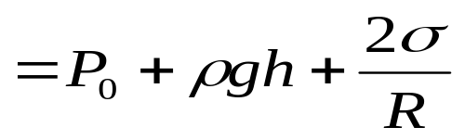
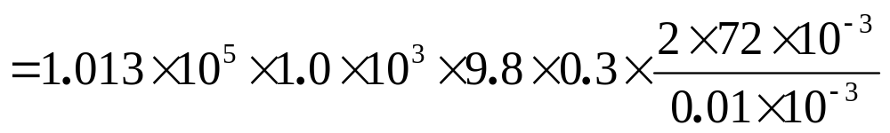
例
在水下深度为 30cm 处有一直径d = 0.02mm的空气泡。设水面压强为大气压 P₀= 1.013×10⁵Pa, ρ_{水}= 1.0×10³kg·m⁻³,
σ_{水}= 72×10-3 N·m-1。
P₀
求
气泡内空气的压强。
解
h
d
=1.186×10⁵P_{a}

Slide 17





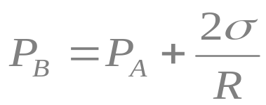
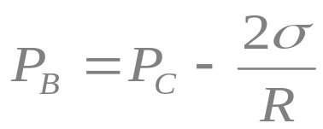
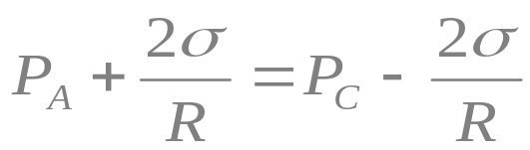
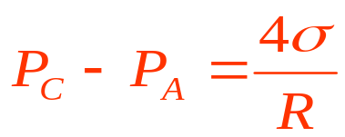
例.球形液膜内、外压强差
如图,由于球形液膜很薄，内外膜半径近似相等，设A、B、C 三点压强分别为P_{A} 、P_{B} 、P_{C} ，则：
膜内压强大于膜外压强，并与半径成反比。

Slide 18
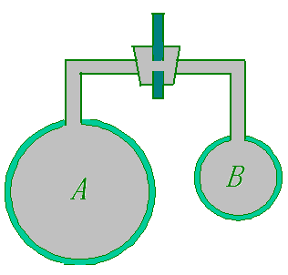
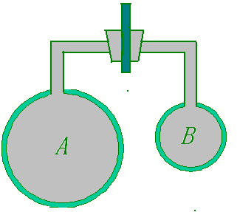
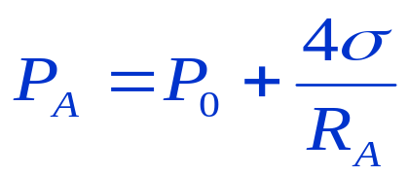
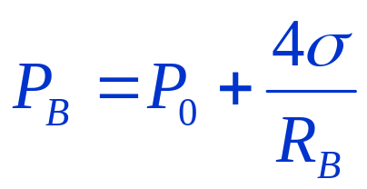

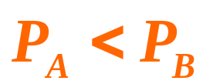
如图所示的装置中，连通管活塞关闭，左右两端吹成一大一小两个气泡。（假设肥皂薄膜厚度为定值）
例
求
如果打开连通管，气体会怎么运动？
解
由肥皂泡内外气体压强差
由于
所以
打开连通管后气体将从B 流向 A 。
那么形成 B 的肥皂薄膜最后会不会流经连通管，最后到达 A ？

Slide 19

动物肺泡的活动：
肺泡紧贴于胸腔壁。肺泡壁上分布着许多毛细血管。呼吸时新鲜空气进入肺泡,其中的氧气进入血液中,而血液中的二氧化碳则排至肺泡,再由气管排出体外。所以肺泡是气体交换的场所。
人体的肺泡由大约3~4亿个肺泡组成，紧贴于封闭的胸腔壁，肺泡大小不一，可近似看作球形，其半径约为0.05mm，肺泡内壁上附着一层粘性组织液，与肺泡内气体形成分界面，这层组织液的表面张力系数为0.05Nm⁻¹。
肺泡内壁上的组织液层产生的附加压强:
σ

Slide 20


肺泡内气体的压强P应等于胸腔内压强p_{i}与肺泡内壁组织液层的附加压强ps之和。即：
正常呼吸时，P = - 0.4kPa，P_{i} = P – Ps = - 0.4 – 2.0 = -2.4 kPa
正常呼吸时，胸腔内负压只有– 0.7 ~ - 1.3 kPa
实际上，肺泡内壁的组织液层上覆盖着一层表面活性物质——磷脂类物质，使组织液层的表面张力系数降低为原来的1/7 ~ 1/15，这样就能使肺泡在上述负压下进行正常呼吸。
σ

Slide 21
σ
Pi = P – Ps = - 0.4 – 0.13= - 0.53 kPa
Pi = P – Ps = - 0.4 – 0.26= - 0.66 kPa
大小不同的所有肺泡维持正常呼吸的原因 ：
由于大小气泡是连通，按照拉普拉斯定律，如果肺泡内壁组织液层的表面张力系数不变，
小气泡附加压强大，而大气泡附加压强小，小气泡萎缩，大气泡则胀破。

Slide 22
实际上这种现象并没有发生，原因是肺泡内壁存在的表面活性物质，它调节大小肺泡的表面张力系数，从而使大小气泡的压强稳定，使小气泡不致萎缩，大气泡不致过分膨胀，从而维持大小不同的所有肺泡进行正常呼吸。
肺泡的表面张力系数的调节过程为：肺泡内壁上表面活性物质的量是不变的，吸气时，肺泡扩张，表面积增大，表面活性物质的浓度相对减少，而使表面张力系数和附加压强相应增大，对肺泡的扩大起抑制作用。呼气时，肺泡收缩，表面积缩小，表面活性物质浓度相对增大，而使表面张力系数和附加压强相应变小，对肺泡的收缩起抑制作用

Slide 23
四、与固体表面接触处液面的性质
一、润湿与不润湿
1. 定义
润湿:
液体沿固体表面延展的现象，称液体润湿固体。
不润湿：
液体在固体表面上收缩的现象，称液体不润湿固体。
润湿、不润湿与相互接触的液体、固体的性质有关。

Slide 24
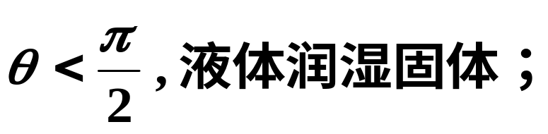

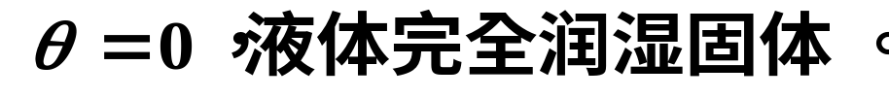

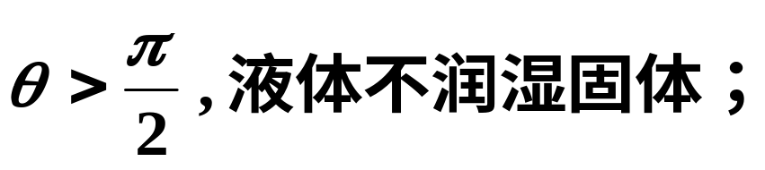
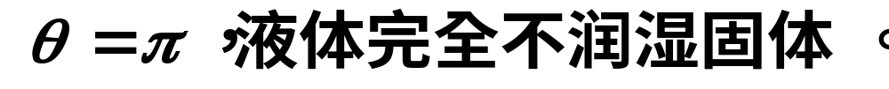
2. 接触角
在液体与固体接触处取一点，分别作液体表面及固体表面的切线，这两切线通过液体内部的夹角称接触角 ，用θ 表示。
⑴
⑵

Slide 25





3. 微观解释
润湿、不润湿是由于分子力不对称而引起。
在固体与液体接触处，厚度等于液体 或固体分子有效作用半径（以大者为准）的一层液体。
附着层：
内聚力：
附着层内分子所受液体 分子引力之和。
附着力：
附着层内分子所受固体 分子引力之和。

Slide 26

(1)当 f_{附} < f_{内},A 分子所受合力 f 垂直于附着层指向液体内部，液体内部分子势能小于附着层中分子势能，附着层中分子尽量挤进液体内部，使附着层收缩，宏观上表现为液体不润湿固体。
比如：
纯水与石蜡接触，水银与玻璃接触都属于这种情形

Slide 27
(2)当 f_{附} > f_{内},A 分子所受合力 f 垂直于附着层指向固体，液体内部分子势能大于附着层中分子势能，液体内的分子尽量挤进附着层，使附着层扩展，宏观上表现为液体润湿固体。
比如：
纯水与洁净的玻璃接触，水银与洁净的锌板接触都属于这种情形

Slide 28












五、毛细现象
1.毛细现象
润湿管壁的液体在细管里升高，不润湿管壁的液体在细管里下降的现象。
细管称毛细管。
原因：表面张力及润湿、不润湿。
(1)液体润湿管壁
毛细管刚插入水中时，管内液面为凹液面，P_{C} = P₀ ,P_{B} < P₀ , B、C 为等高点，但P_{B}< P_{C} ，所以液体不能静止，管内液面将上升，直至P_{B} =P_{C} 为止，此时：

Slide 29










(2)液体不润湿管壁
毛细管刚插入水银中时，管内液面为凸液面，P_{C} = P₀ , P_{B}＞ P₀ , B、C 为等高点，但P_{B} ＞ P_{C} ，所以液体不能静止，管内液面将下降，直至找到等压点为止，此时：

Slide 30






例题：如图，U型细玻璃管。两边的直径分别为3mm和1mm，若接触角为0度，求两边的液面差。
解：

Slide 31

例题：
若 ，水是否会从毛细管中溢出？
答：
不会溢出。
因为此时水在毛细管上端虽然仍形成凹球面，不过其曲率半径比原来毛细管本身高出杯中水面的高度大于h时的曲率半径要大一些，因而所产生的附加压强比原来要小一些，只能使水达到毛细管的顶部。

Slide 32











Slide 33
例题：为什么土壤的团粒结构是保持土壤水分的必要条件？
答：
PO
如图，只有土壤团粒结构的存在，才能提供水分形成毛细现象的管状条件。
·
土壤
A
土壤
·
B
PO

Slide 34


例题：为什么护士在给病人打点滴之前要排除针管中的气体？
答：因为这些气体进入人体内血管中易出现气体栓塞现象。
（a）如图，当左右压强相等时，左右两个曲面的曲率半径相等，两边的附加压强相等，这时气泡只是起到传递压强的作用；
（b）如图，当左压强大于右压强时（血液流动），左右两个曲面的曲率半径不相等，右边的附加压强大于左边，它对血液流动起到阻碍作用；

Slide 35


气体拴塞现象
如果让液体流动起来，表面会有什么变化呢？
如图所示的实验装置，当活塞不施加压强（ 假设活塞下的气柱中压强为大气压P₀ ）时，即
给活塞施加压强并逐渐增大，发现当施加的压强很小时，液面并不降低，只是液面的曲率半径变小了。
只有当压强增加到一定程度液面才下降。
这是由于当给活塞施加一较小压强时，只是凹形液面的曲率半径变小了，附加压强增大， 液面下压强仍然能够保持不变，即液面不下降。

Slide 36

这种现象对生物毛细管中液体的流动有影响。
P
P
P
P ＋ △P
如图，
逐渐增大右端的压强，刚开始液滴并不移动，只是右液面的曲率半径减小；只有当压强增量超过一定的限度 时，液滴才开始移动。
如果毛细管中有 n 个液滴，根据上述讨论，如果最左边弯液面处压强为 P ；
P
P +ΔP
P + 2ΔP
P + 3ΔP
P + nΔP
同理，要使第二个液滴移动，第二个气泡中的压强必须必须大于 P + 2ΔP 。
如果要使这 n 个液滴移动，则最右端必须施以大于P + nΔP 的压强。
当液体在毛细管中流动时，如果管中出现气泡，液体的流动会受阻，如果气泡产生得多了，就会堵住毛细管，使液滴不能流动。这种现象称为气体栓塞现象。

Slide 37
气体栓塞现象的危害举例：
（1）静脉注射或肌肉注射时要将针管中得气体排除后再注射；
（2）当环境气压突然降低时，人体血管中溶解的气体因为溶解度下降而析出形成气泡；
比如潜水员从深海迅速上升到水面时容易造成血栓而致命。
（3）在温度升高时，植物体内的水分也会析出气体，形成气泡堵塞毛细管，使部分枝叶的水分或营养缺乏而枯萎。
毛细永动机能否制造出来？
植物水分的输运机制

Slide 38



毛细永动机能否制造出来？
由 可知：
液体沿毛细管（液体润湿管壁）“自动地”上升的
高度似乎与毛细管的实际高度没有关系。
如果毛细管的实际高度 h₀ 比液体上升的高度 h 小，液体能否自动从管子中流出来形成“毛细永动机”？
A
P₀
h
P₀
实际上，毛细永动机是不可能存在的。
液体润湿管壁会产生一定的接触角θ ，形成凹形液面，
从而产生一定的附加压强，即 A 点的压强为 ，在大气压的作用下，液面会上升；
如果毛细管露出水面的长度足够，液面会上升 。

Slide 39


如果毛细管露出水面的长度 h₀ < h ，则当液体上升到管口时，液面的曲率半径将增大，从而附加压强减小，P_{A} 增大。
A
P₀
h
当曲率半径增大到 时， A 点压强增大 ，液面不再上升。
P₀
A
h
因此，即使毛细管的实际高度 h₀ 比液体上升的高度 h 小，也不会形成毛细永动机。

Slide 40


植物水分的运输机制
现在对植物水分向上运输机制有三种观点：
1、毛细作用
植物体内的主要输水管道木质部导管是一个典型的毛细管系统，它由许多丧失了原生质的死细胞构成，直径约为 0.04mm ～ 0.05mm。
玉米茎的横切面构造
多年生植物（朱槿）茎的横切面构造

Slide 41



室温条件下，水的表面张力系数约为σ = 73×10^{－3} N·m⁻¹，取毛细管的半径 r =0.02 mm ，假设水完全润湿毛细管壁，得：
这个结论似乎说明对于低矮的植物靠毛细现象就可以满足水分向上运输的需要。
实际上植物导管的上端并不是敞开的（与上述毛细管模型不同），导管中从上到下均充满了水分，而且毛细现象无法满足稍高的植物的输水需要，更不要说参天大树了。
因此，植物水分上运输应该还有别的机制。

Slide 42
2、渗透作用
在生命系统中有许多膜相结构都是半透膜，如细胞膜、动物的膀胱、肠衣等，它们都存在渗透现象。
P
如图所示的 U 形管底部有一半透膜 MN 将糖溶液分成两个浓度不同的区域，左侧浓度高，右侧浓度低。
M
半透膜只允许小分子通过，而不允许糖类分子、蛋白质分子等大分子通过，这一特性将使左右两边水的浓度相等。
H₂O
N
溶质浓度低相当于水的浓度高，溶质浓度高相当于水的浓度低，所以水分子将通过半透膜向溶质浓度高的区域扩散，这种现象称为渗透现象。
由于渗透作用，U 形管左侧液面将升高，右侧液面将降低；
必须在左侧液面施加一个压强 P 才能使左右液面平齐，这个压强称为渗透压。

Slide 43

实验证明，早春时节枫树中糖溶液的向上运输就是渗透压造成的。
在早春，枫树根系中积累了头年夏天制造的高浓度糖溶液。土壤解冻时水分通过渗透作用进入根系，迫使树液上升，直到渗透压等于树液液柱产生的压强为止。渗透压可以使树液上升到 30m 以上的高度。
然而，在夏季，新陈代谢旺盛的植物根部的糖浓度要下降，此时单靠渗透压的作用是不够的。而且有些植物可以高达 60m 以上，如冷杉。
这时无论是毛细作用还是渗透作用都无法满足水分向上运输的需要，或许还有其他的运输机制。
冷杉

Slide 44






小 结
一、表面张力
1. 表面张力: f =σl
2. 表面能:
二、弯曲液面的附加压强
1. 平液面:
2.凸液面:
3.凹液面:
4.单球形液面:
5.球形液膜:

Slide 45




三、润湿与不润湿
⑴
⑵
四、毛细现象
(1)液体润湿管壁:
(2)液体不润湿管壁:

